Slide 1
Разработка системы для автоматической торговли на фондовой бирже
Студент: Мейстельман В.А. гр. 6332
Руководитель: Степулёнок Д.О.

Slide 2
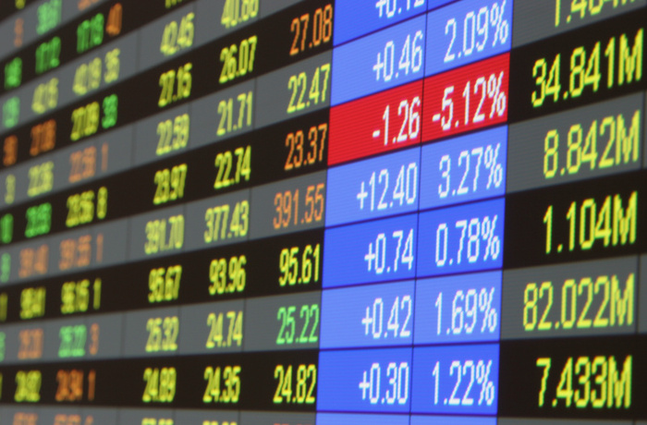

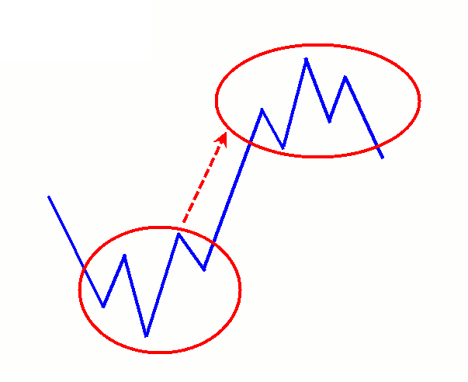
Цель
Создание программы-робота для автоматической торговли на фондовой бирже
Разрабатываемая
система
Прибыль!
Исходные данные с биржи

Slide 3

Задачи
Анализ рынка средств автоматизации торговых стратегий.
Разработка коннектора для подключения к торговому терминалу.
Разработка платформы для разработки торговых роботов.
Реализация пользовательского функционала системы.
Определения перспектив развития системы.

Slide 4
Актуальность данной темы
Введение автоматической системы торговли позволяет:
Осуществлять контроль исполнения торговой стратегии
Автоматический анализ исторических данных на основе технического анализа.
Ускорить принятия решения о покупке/продажи.
Оценить успешность выбранной торговой стратегии.

Slide 5
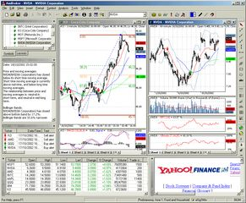
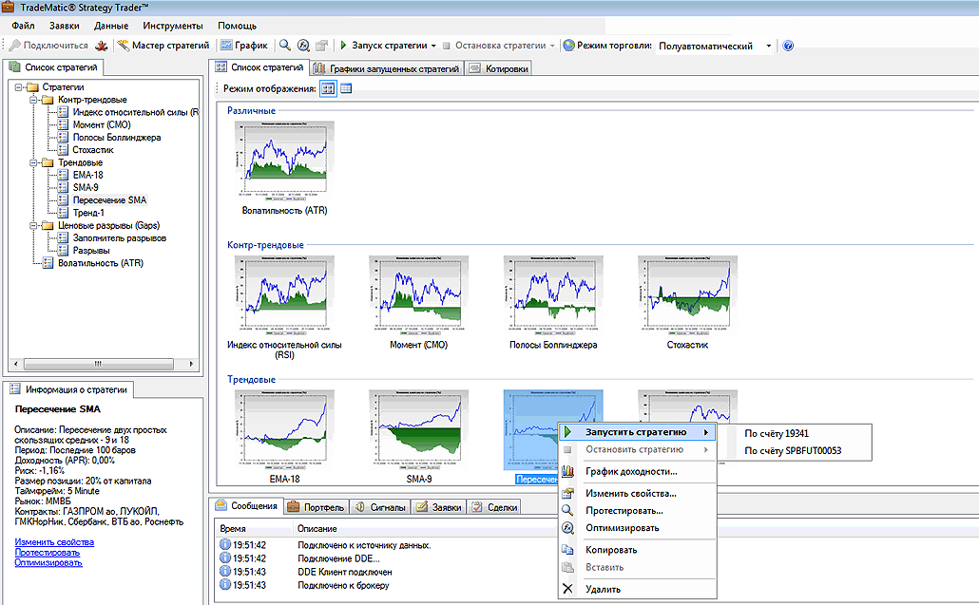
Средства автоматизации торговых стратегий
TradeMatic Strategy Trader — программа для автоматизации торговли на фондовых и срочных рынках (торговля с помощью Механических Торговых Систем).
Metastock – программа для технического анализа с большим набором индикаторов. Позволяет писать код на внутреннем языке программирования.

Slide 6
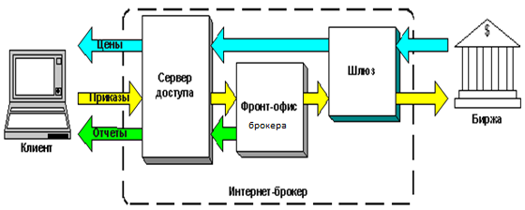
Анализ. Схема работы торгового терминала.

Slide 7

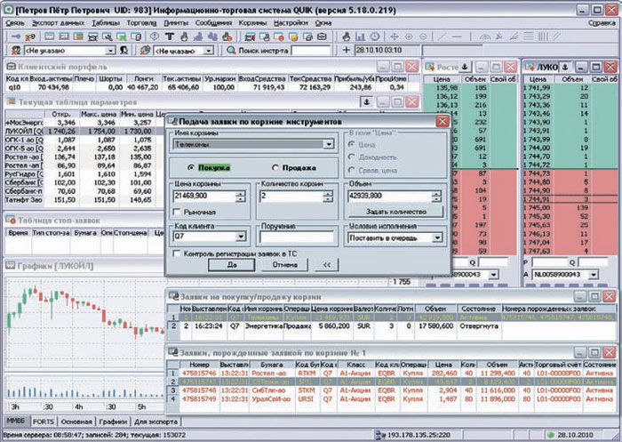
Торговый терминал ARQA
Основные функции, выполняемые системой QUIK:
Обеспечение доступа к торгам на фондовом и срочном рынках.
Получение биржевой информации в режиме реального времени, включая очереди котировок ценных бумаг.
Возможность автоматизации торговых операций с использованием механизма импорта подготовленных транзакций из внешней программы.
Аутентификация пользователя системы и защита передаваемой информации от постороннего вмешательства.
Графическое отображение динамики торгов по любым выбранным биржевым инструментам и их параметрам.

Slide 8
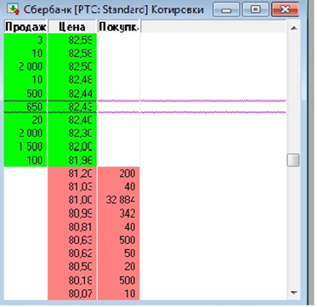
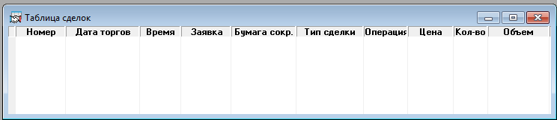
Схема торговли на фондовой бирже
При наличии встречной заявки на продажу(покупку) по цене меньше или равной фондовая биржа проводит сделку.
Подается заявка покупке(продажи) ценной бумаги через торговый терминал или по телефону по определенной цене.

Slide 9
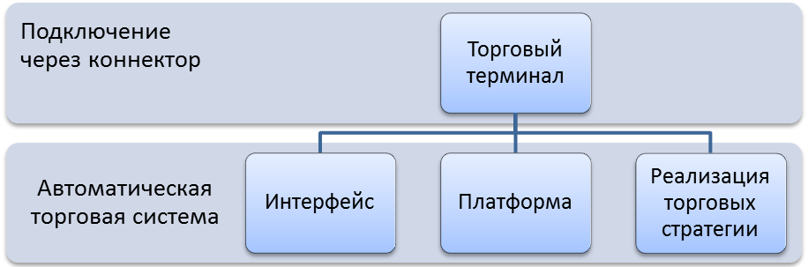
Схема системы
Преимущества модульного построения системы:
Независимость от конкретной модели терминала (при смене торгового терминала не надо переписывать весь программный код робота).
Удобство отладки (отдельный модуль можно поместить в тестовую среду для прогонки на автоматических тестах).

Slide 10

Коннектор
Дано:
Торговый терминал: ARQA Quik.
Способ вывода данных из ТТ Quik: протокол DDE.
Способ отправки торговых приказов в TT Quik: API trans2quik
Результат:
Модуль для приёма данных в формате XLTable.
Адаптация API Quik на языке C/C++ для вызова из языка C# (вызов неуправляемого кода из управляемого в платформе .NET и Callback)

Slide 11
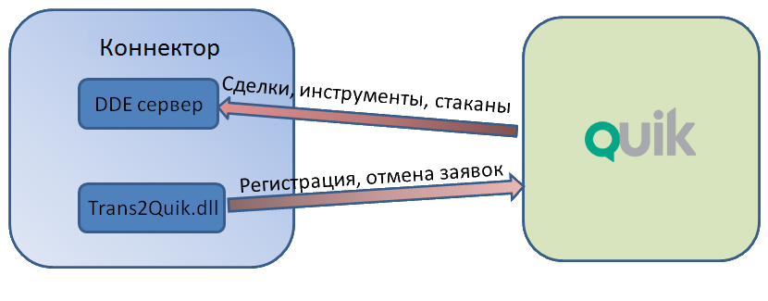
Схема работы коннектора
XLTables

Slide 12
Результаты
Изучены стратегии торговли на бирже и имеющиеся на российском рынке решения для автоматизации торговли
Разработано приложение-робот для торговли на бирже по выбранным торговым стратегиям
Приложение протестировано.

